Slide 1
PROCJENA POTRESNOG RIZIKA GRADA ZAGREBA GEOLOŠKI ELABORAT
HRVATSKI GEOLOŠKI INSTITUT

Slide 2
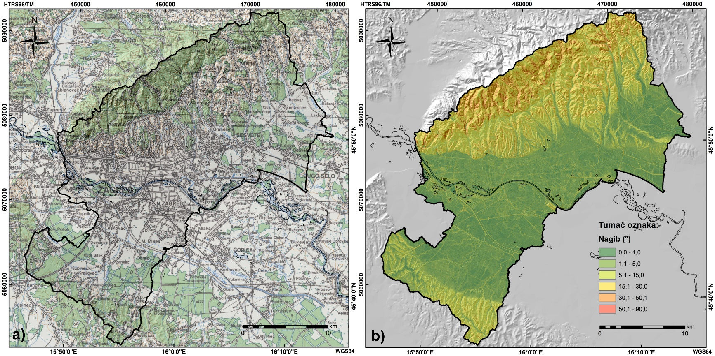
Uvod
Razvoj i širenje Zagreba se odvija od „povoljnijeg“ područja prema „nepovoljnijem“, npr.: područja uz rijeku Savu, padine Medvednice i Vukomeričkih Gorica.
Geohazardi, npr.: potresi,
poplave, klizišta…
Potrebna i daljnja
detaljna istraživanja.

Slide 3
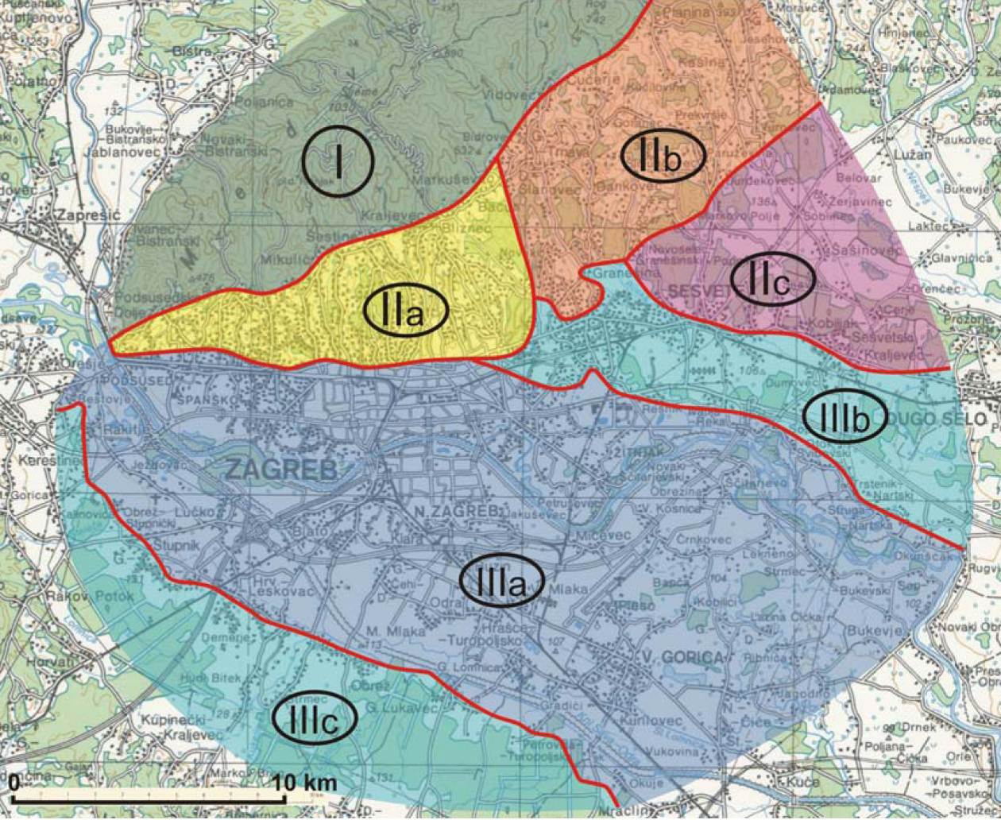
Postojeći podaci / zoniranje
Mikrozoniranje šireg područja Zagreba po geološko-topografsko-hidromorfološkom kriteriju: I-gorska jezgra Medvednice; II-medvedničko prigorje; III-prisavska naplavna ravnica (prema Jurak i dr. 2008).

Slide 4
Razmatrane geološke podloge
Uzroci potresa mogu biti različiti, ali oslobađaju veliku količinu energije u Zemlji koja se onda širi potresnim valovima.
Potresni valovi se šire kroz „geološki medij“ koji nije homogen: materijali imaju različite značajke odnosno različite stijene ili tla različito prenose energiju potresnih valova, a na prijenos energije ima utjecaja i strukturni sklop (npr. sustavi rasjeda), sadržaj vode, kao i fizičko-mehanički parametri materijala.
Geološke podloge (u širem smislu) daju određene informacije o ovim vrlo važnim parametrima koji utječu na širenje potresnih valova.

Slide 5
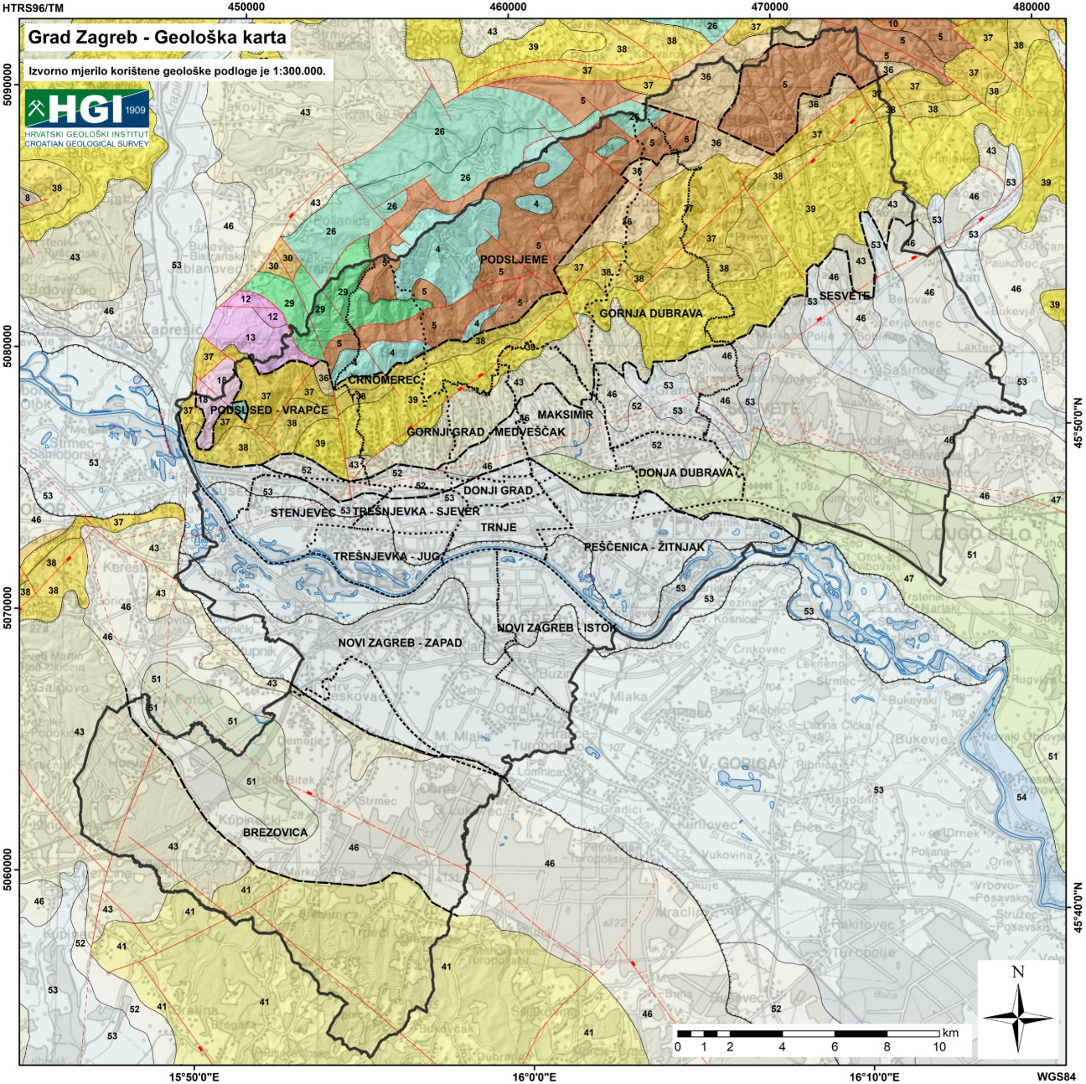
Geološka karta u mjerilu 1:300.000
Geološka karta Republike Hrvatske u mjerilu 1:300.000 (GK300) je pregledna cjelovita geološka karta na kojoj je prikazana geološka građa i povijest stvaranja terena od prekambrija do kvartara, kroz vremensko razdoblje od preko 600 milijuna godina (Velić i Vlahović, ur., 2009; Hrvatski geološki institut, 2009).
Na karti i u pratećem tumaču karte je dan opis naslaga (stratigrafski i litološki) te tektonski pregled.

Slide 6
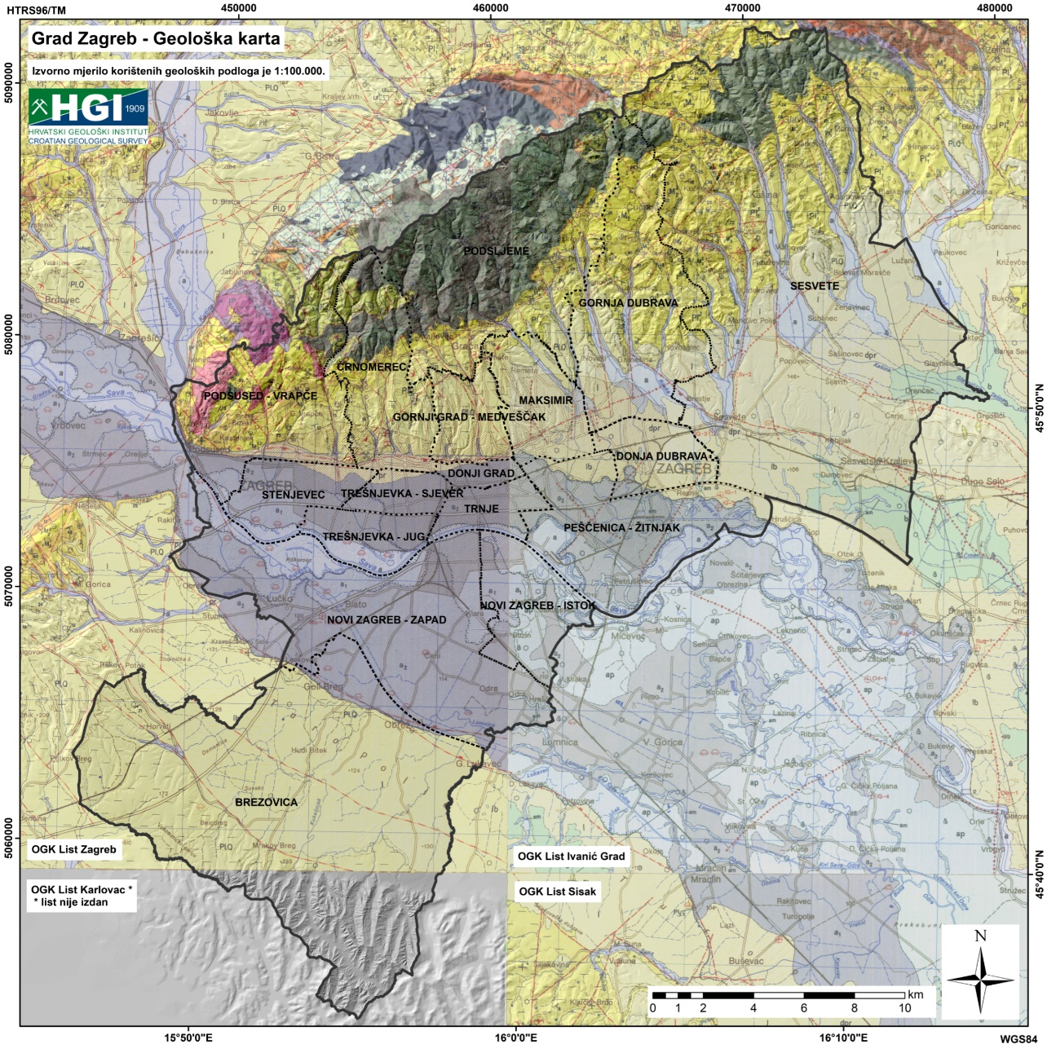
Osnovna geološka karta u mjerilu 1:100.000
Na državnoj razini to su najdetaljniji i najcjelokupniji dostupni geološki podaci, iako treba napomenuti da nisu svi listovi OGK100 za područje RH objavljeni.
Administrativno područje Grada Zagreba pokrivaju tri lista OGK100: OGK List Zagreb, OGK List Ivanić Grad i OGK List Karlovac (koji nije objavljen).

Slide 7
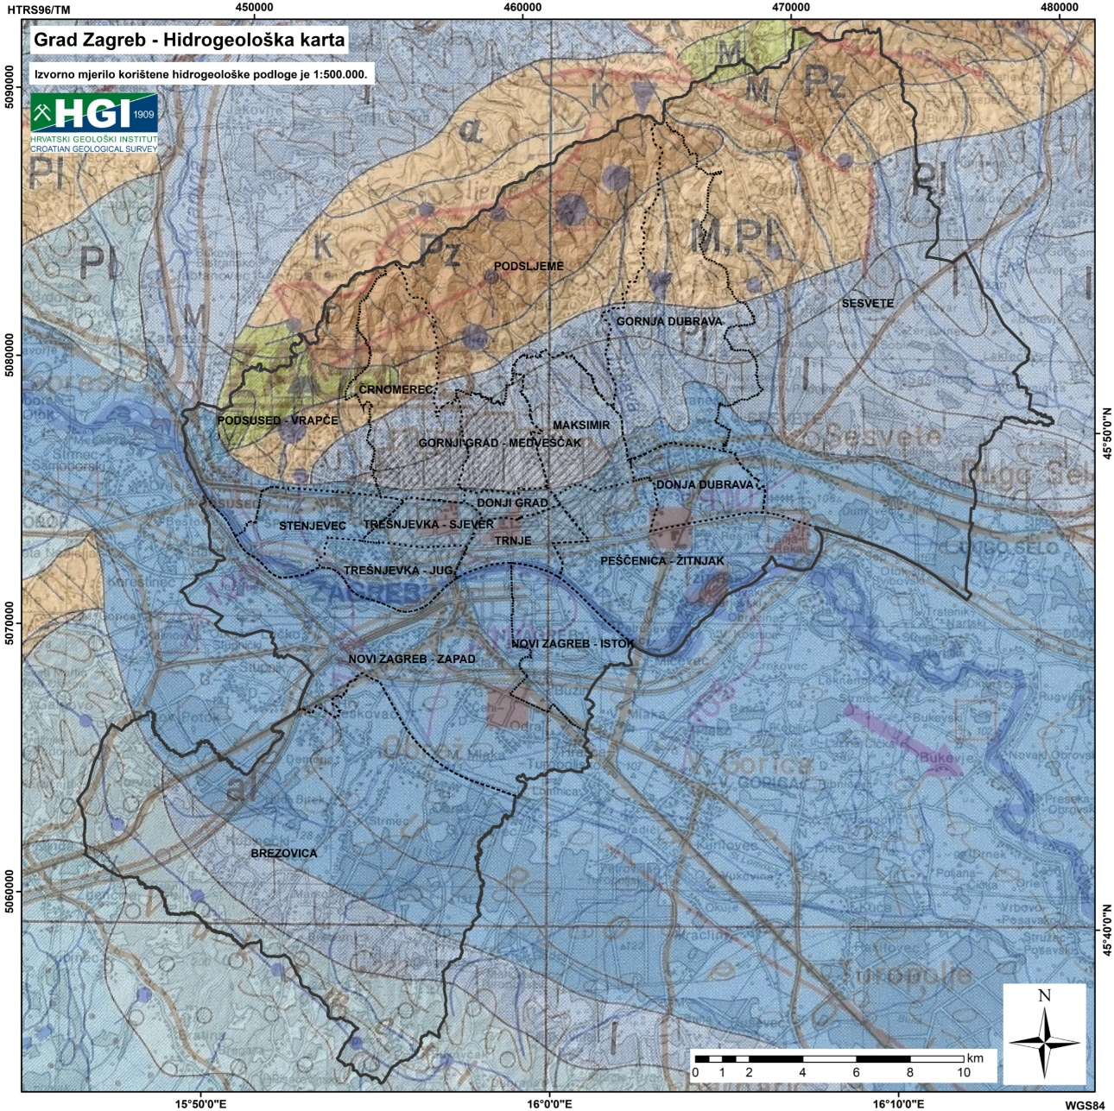
Hidrogeološka karta u mjerilu 1:500.000
Na hidrogeološkoj karti mjerila 1:500.000 (HGK500, Ivković i Komatina, 1980) i u pratećem tumaču (Ivković i dr., 1983) je teren hidrogeološki karakteriziran prema zastupljenosti vodonosnika u terenu i prema strukturi poroznosti vodonosnika koji izgrađuju teren, te je izdvojeno pet hidrogeoloških kategorija.

Slide 8
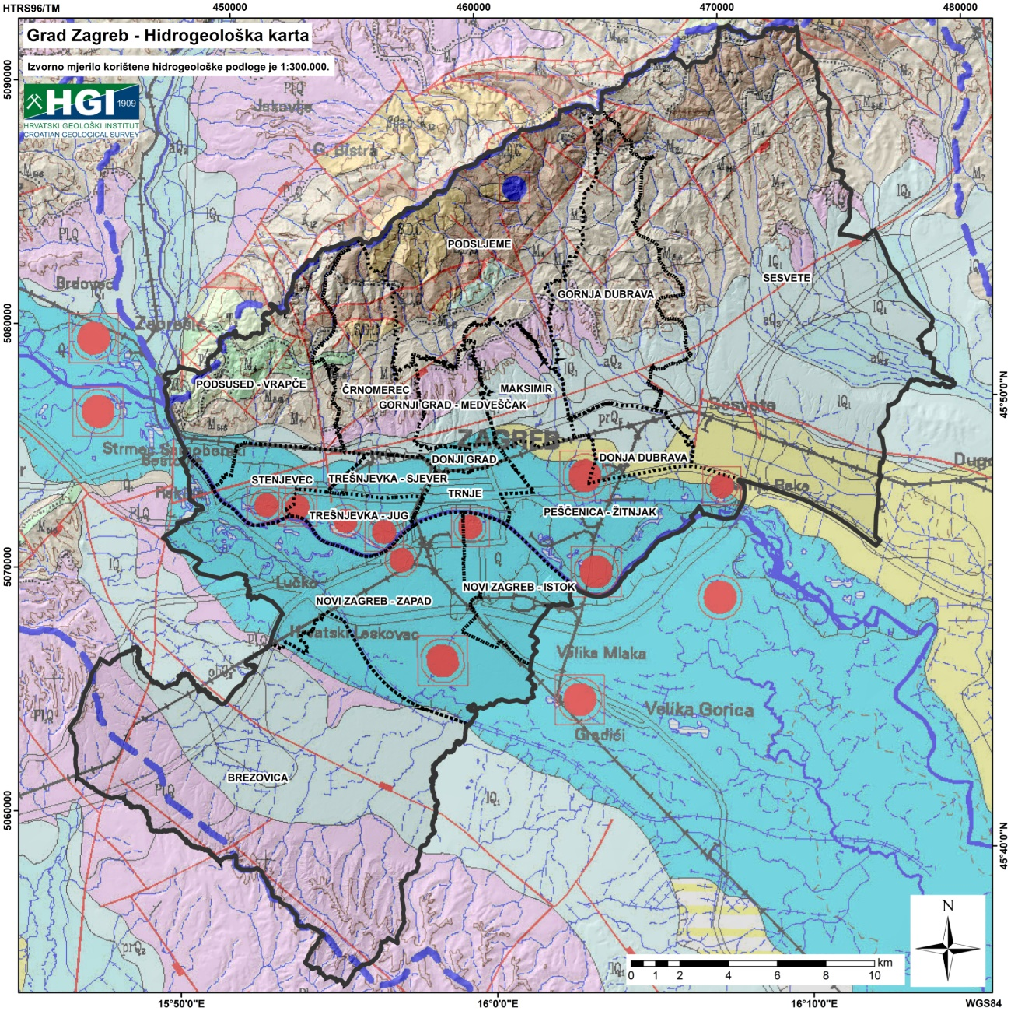
Hidrogeološka karta u mjerilu 1:300.000
Na hidrogeološkoj karti mjerila 1:300.000 (HGK300, Biondić i dr., 2003) je područje RH hidrogeološki karakterizirano prema značajkama vodonosnika i vrstama naslaga/stijena u kojima se ti vodonosnici pojavljuju.

Slide 9
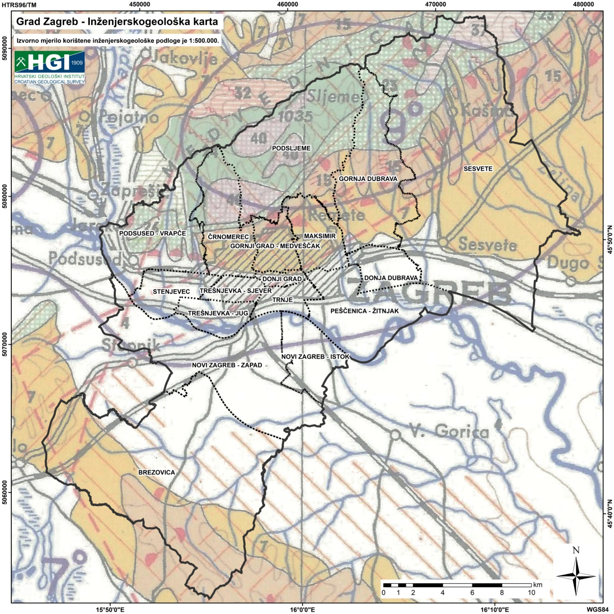
Inženjerskogeološka karta u mjerilu 1:500.000
Na inženjerskogeološkoj karti mjerila 1:500.000 (IGK500, Čubrilović i dr., 1967) i u pratećem tumaču (Čubrilović, 1969) je teren karakteriziran na temelju litološkog sastava (izdvojena je 41 kategorija od kojih se 10 kategorija nalazi i na području Grada Zagreba) s važnijim fizičkim svojstvima stijena i kompleksa stijena, te pojava koje su nastale kao posljedica endogenih i egzogenih geoloških procesa.

Slide 10
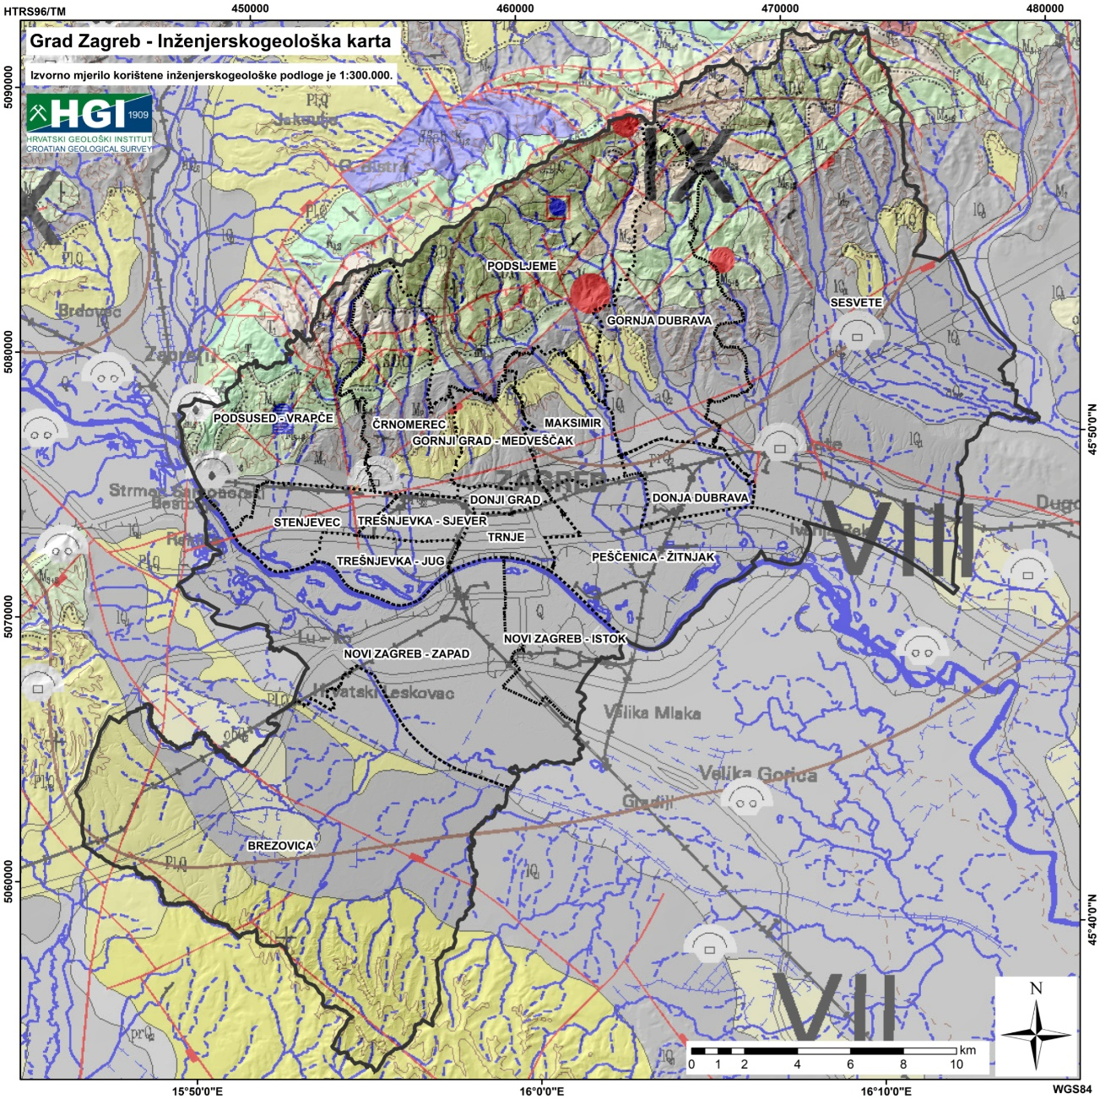
Inženjerskogeološka karta u mjerilu 1:300.000
Na inženjerskogeološkoj karti mjerila 1:300.000 (IGK300, Braun, 2002) je područje RH karakterizirano prema inženjerskogeološkim značajkama stijenskih masa odnosno razlikuju se: nevezane i slabo vezane stijene (tlo), sedimentne stijene i magmatogene stijene.
Na području Grada Zagreba prema IGK300 se nalazi nekoheretno i koheretno tlo, klastične i karbonatne stijene, te metamorfogeni kompleksi.

Slide 11
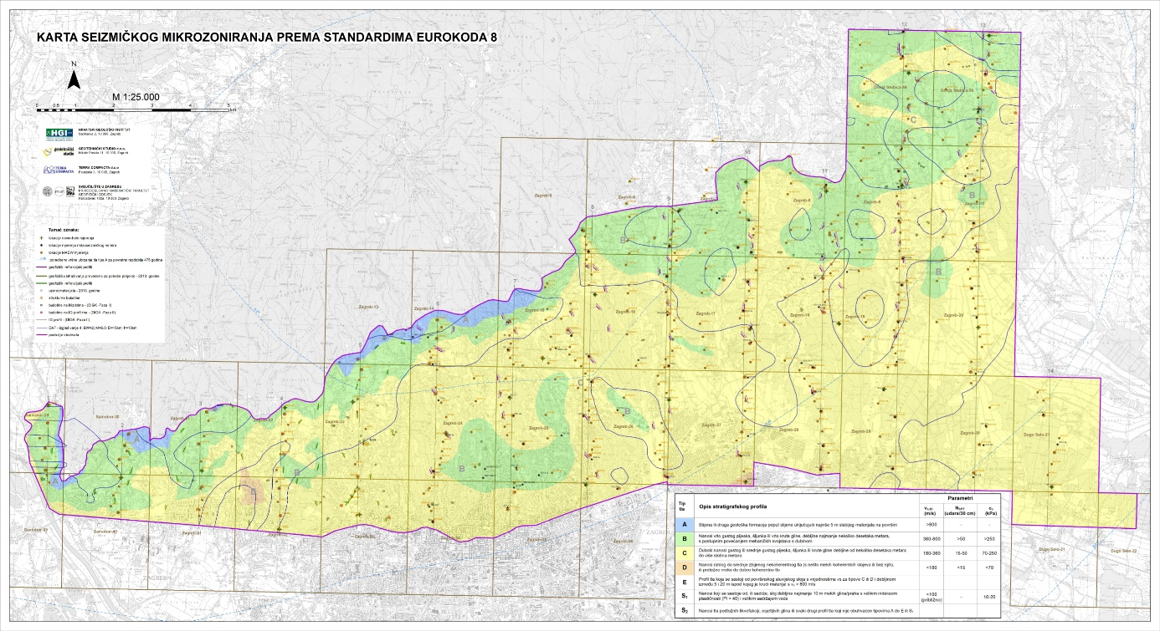
Razmatrane detaljnije geološke podloge i seizmička mikrozonacija prema Eurokodu 8 za dio područja Grada Zagreba
U sklopu provedenog Seizmičkog i geološkog mikrozoniranje je izrađena Karta seizmičkog mikrozoniranja prema standardima Eurokoda 8 za predmetno područje (Podsljemanska zona, 175 km²).

Slide 12
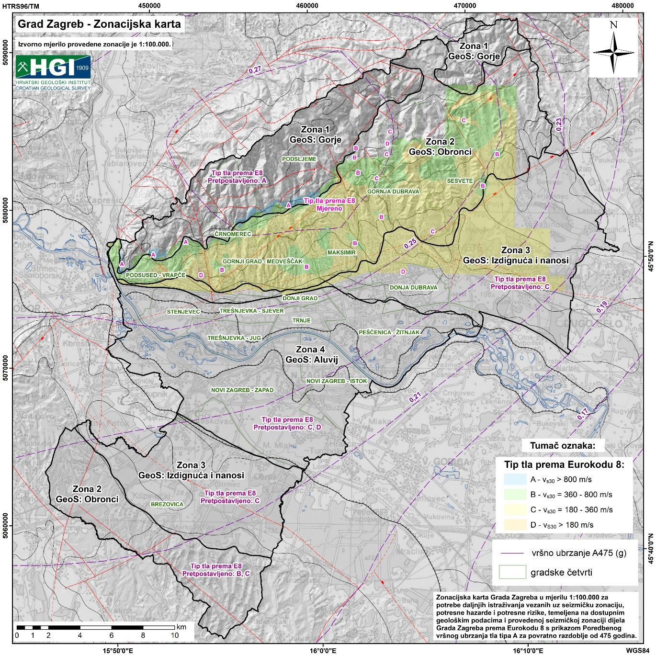
Karta Grada Zagreba s izvedenom zonacijom u mjerilu 1:100.000
Unutar administrativnih granica Grada Zagreba za područje od 641 km² se generalno mogu izdvojiti četiri zone sličnih uvjeta (Gorje, Obronci, Izdignuća i nanosi, te Aluvij) sa šest geoloških sredina (Gorska jezgra Medvednice, Južni obronci Medvednice, Izdignuća i nanosi - sjever, Savski aluvij, Izdignuća i nanosi - jug, te Sjeverni obronci Vukomeričkih Gorica) i tri klase povoljnosti na potresne rizike (povoljno, manje povoljno, nepovoljno).

Slide 13
Karta Grada Zagreba s izvedenom zonacijom u mjerilu 1:100.000
Zona | Geološka sredina | Površina (km²) | Udio (%) | Povoljnost na potresne rizike | Očekivani Tip tla (Eurokod 8) | Karakteristične pojave*
Gorje | Gorska jezgra Medvednice | ~90 | ~14 | Povoljno | A | Pojačana erozija, odroni i bujični tokovi.
Obronci | Južni obronci Medvednice | ~161 | ~25 | Manje povoljno | B, C (D, S₁) | Pojačana erozija, klizanje i bujični tokovi.
 | Sjeverni obronci Vukomeričkih Gorica | ~55 | ~9
Izdignuća i nanosi | Izdignuća i nanosi (sjever) | ~113 | ~18 |  | C (D, S₁, S₂) | Pojačana erozija i likvefakcije.
 | Izdignuća i nanosi (jug) | ~67 | ~10
Aluvij | Savski aluvij | ~155 | ~24 | Nepovoljno | C, D (S₂) | Likvefakcije i poplave.
Broj zona = 4 | Broj GeoS = 6 | Σ = 641 km² | Σ = 100% | Broj klasa = 3 | Tip tla E se ne očekuje na području. | *Moguće su i druge pojave na području.

Slide 14
Zaključci, smjernice za buduće aktivnosti i ograničenja
Detaljniji podaci/detaljnije podloge su potrebne i za definiranje lokalnih specifičnosti odnosno lokacija pojačanih erozija, bujičnih tokova, odrona, klizišta, likvefakcija, poplava i drugih sličnih (geohazardnih) pojava koje mogu nastati i kao posljedica pojave potresa.
Ujedno su i te „geohazardne“ lokacije one koje su posebno „ranjive“ odnosno potresi višestruko mogu potencirati „potencijal pojave“, te u kombinaciji (potres + druge geohazardne pojave) izazvati velike štete na objektima i infrastrukturi, ali i dovesti i do ugroze sigurnosti, npr. potresi mogu: izazvati poplave uslijed oštećenja nasipa, reaktivirati stara klizišta/odrone ili aktivirati nova, uzrokovati likvefakcije terena, te pojavu urušnih vrtača, itd.
Detaljniji podaci/detaljnije podloge bi omogućile i definiranje „podzona“ u izdvojenim zonama odnosno detaljniju definiciju geoloških sredina i njihovu daljnju podjelu koja bi mogla biti onda i (direktno) primjenjiva i u urbanističkom planiranju (u mjerilu 1:25.000 ili detaljnije).
Važno je napomenuti da se iz postojećih detaljnih i kvalitetnih podataka mogu izraditi različite namjenske tematske karte, ali samo za dio područja Grada Zagreba (odnosno za područje obuhvaćeno tim podacima).
Jednom prikupljeni detaljni i kvalitetni podaci ostaju trajna vrijednost, te se mogu iskoristiti u različitim novim analizama i/ili interpretacijama, a ako je potrebno mogu se i ažurirati.

Slide 15
Zaključci, smjernice za buduće aktivnosti i ograničenja
Ipak treba napomenuti da je svaku (tematsku) podlogu poželjno periodički ažurirati jer je prostor (administrativni obuhvat Grada Zagreba) dinamičan, a dolazi i do napretka u saznanjima i tehnikama koje se mogu primijeniti u istraživanjima i analizama.
Preporuka je da se daljnja istraživanja nastave planski, po fazama odnosno da se prema izdvojenim zonama i geološkim sredinama definiraju prioritetna područja.
Samo na kvalitetnim podacima se mogu provesti i kvalitetne analize i dobiti relevantni zaključci.
Podaci i karte prikazani u sklopu ovog teksta pružaju osnovne (geološke) informacije o području istraživanja (Grad Zagreb) za mjerilo 1:100.000.
Prikazani podaci ne mogu se koristiti kao zamjena za podatke koji nisu izmjereni (npr. pretpostavljene vrijednosti za vs₃₀) ili za geotehničke istražne radove pri projektiranju, koji su definirani u skladu s važećim propisima te ih je potrebno prema tim propisima i provesti.

Slide 16
Hvala!

